Slide 1




共享课程教学运行事务与平台功能介绍

Slide 2
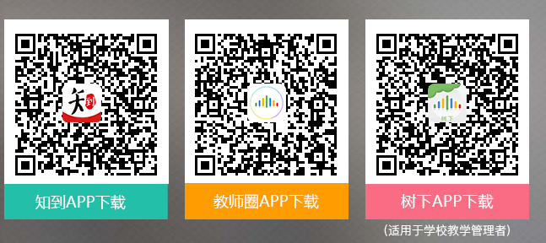
手机端：下载“教师圈”APP
电脑端：打开www.zhihuishu.com
账号：手机号码；初始密码：123456

Slide 3
01
共享课程教学模式介绍
02
智慧树网平台功能介绍
目录
03
共享课程运行与评价
05

Slide 4

01
Part One
共享课程教学模式介绍

Slide 5
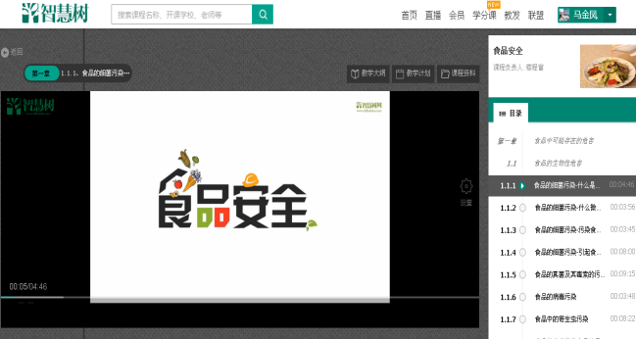
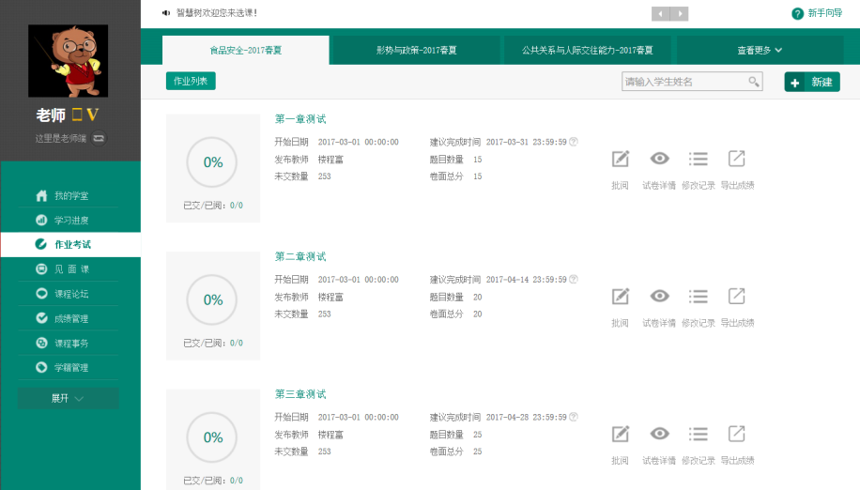
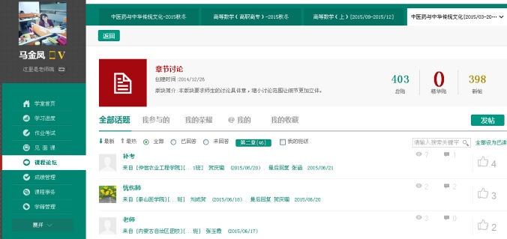
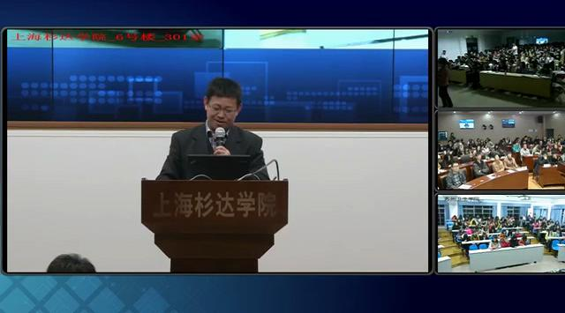
混合式教学模式
在线视频学习
课程论坛交流
见面课学习
作业考试检测

Slide 6
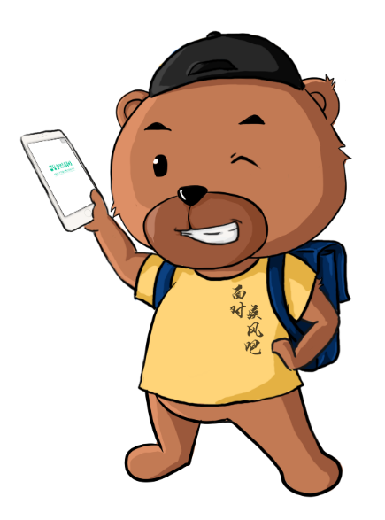
02
Part Two
智慧树网平台功能介绍

Slide 7
共享课程教学环节
开课前
开课中
期末考核
参加教学研讨会
开展导学课
在线学习的引导与督促
见面课的组织与督促
考核规则与安排的确认
期末成绩确认

Slide 8
开课前——开展导学课（目的和内容）
明确课程运行周期（课程学习时间、见面课时间、考试时间和补考时间）；
介绍所选课程概况，明确课程教学计划、学习方式和要求、考核方式、及成绩评定规则等；
选举班干部；收集补全学生信息，建好群组（此项很重要），以便开课过程中各项事务的联系沟通；
指导学生登录学习，让学生明确共享课程的学习内容、并熟悉平台操作。

Slide 9

开课中
在线学习
见面课学习
课程论坛
1、课程通知发布
2、学习进度监督
3、作业测试监督
4、课程事务处理
5、其他（课程资料等）
1、课前准备
2、课中组织协调
3、课后
1、问答互动
2、日常答疑

Slide 10
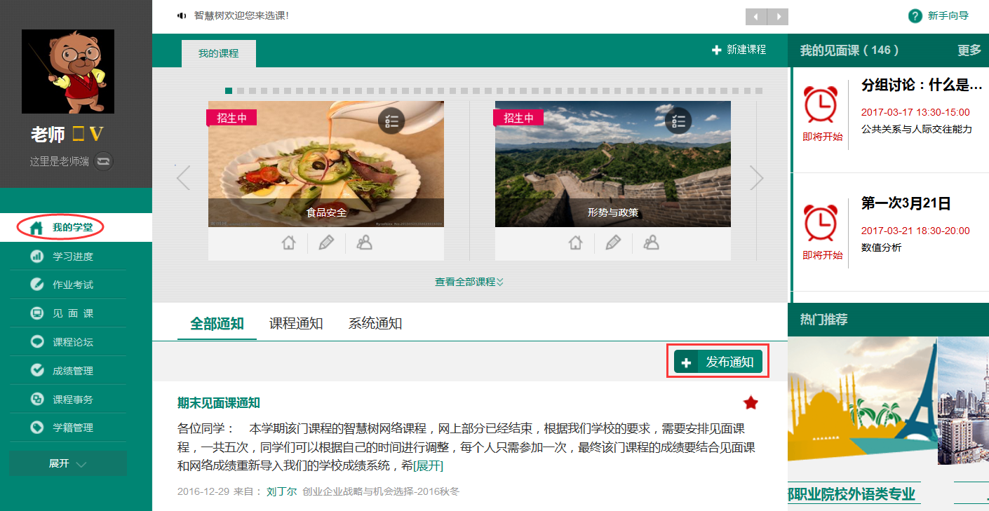
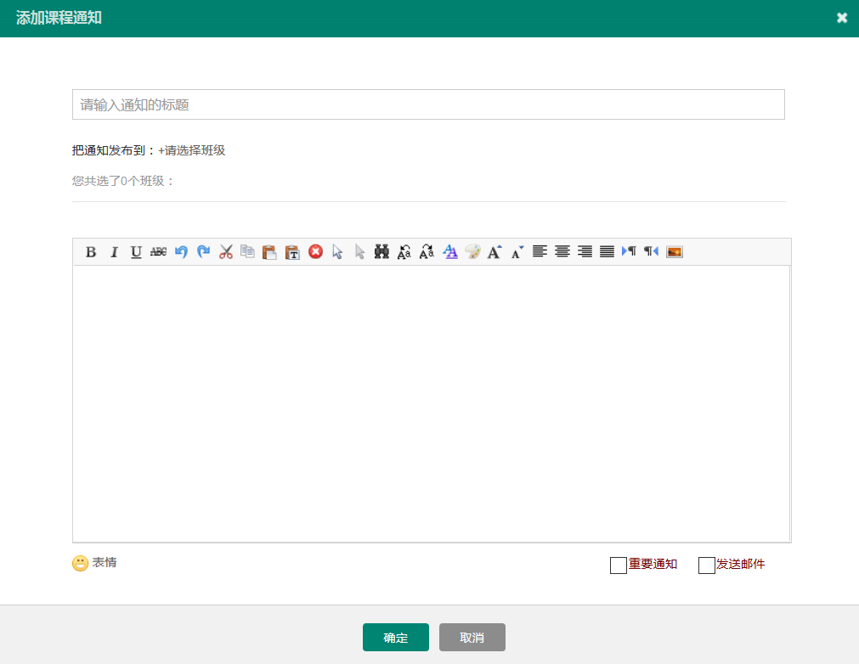
在线学习——课程通知发布

Slide 11
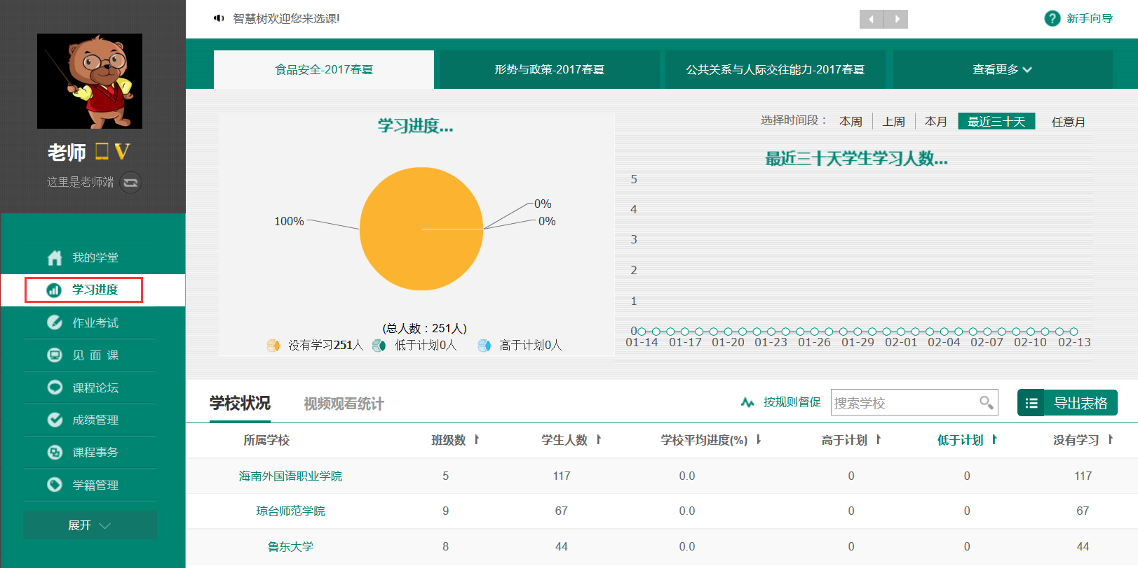
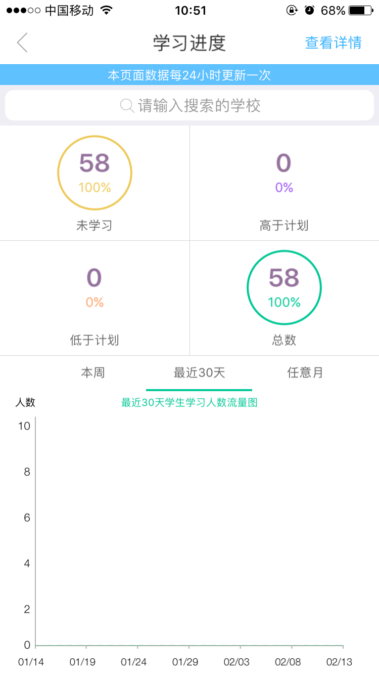
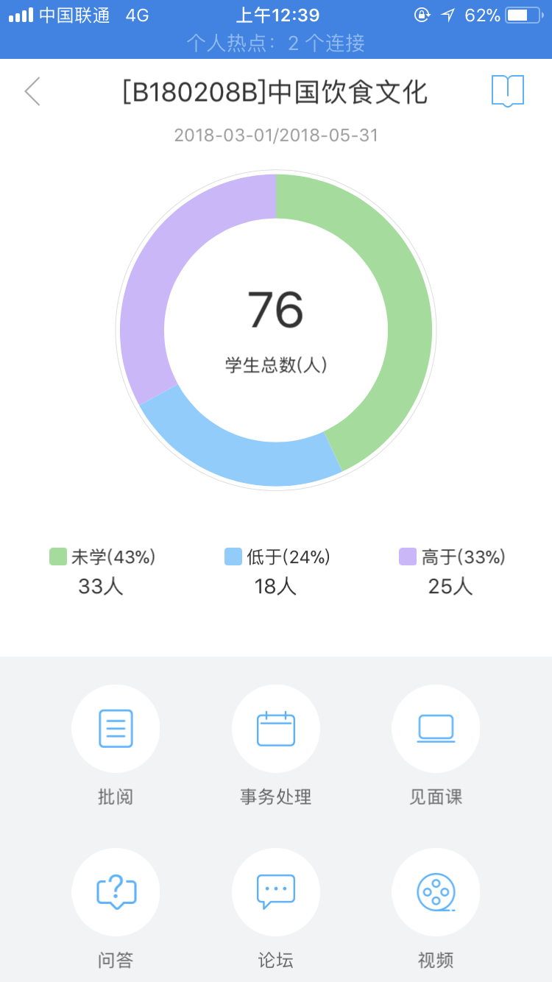

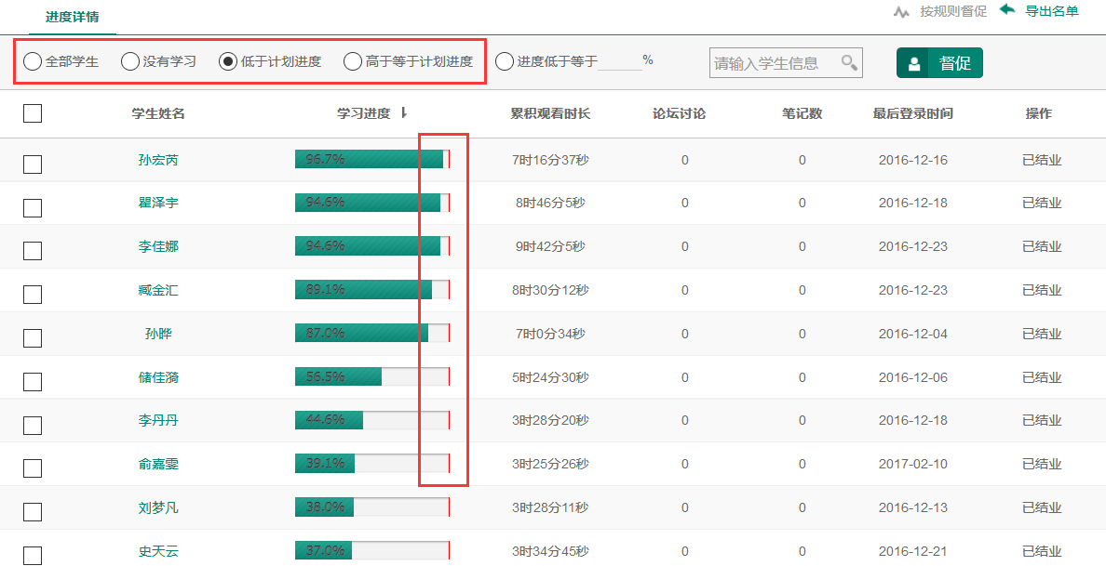
在线学习——学习进度监督（PC端/APP端）

Slide 12
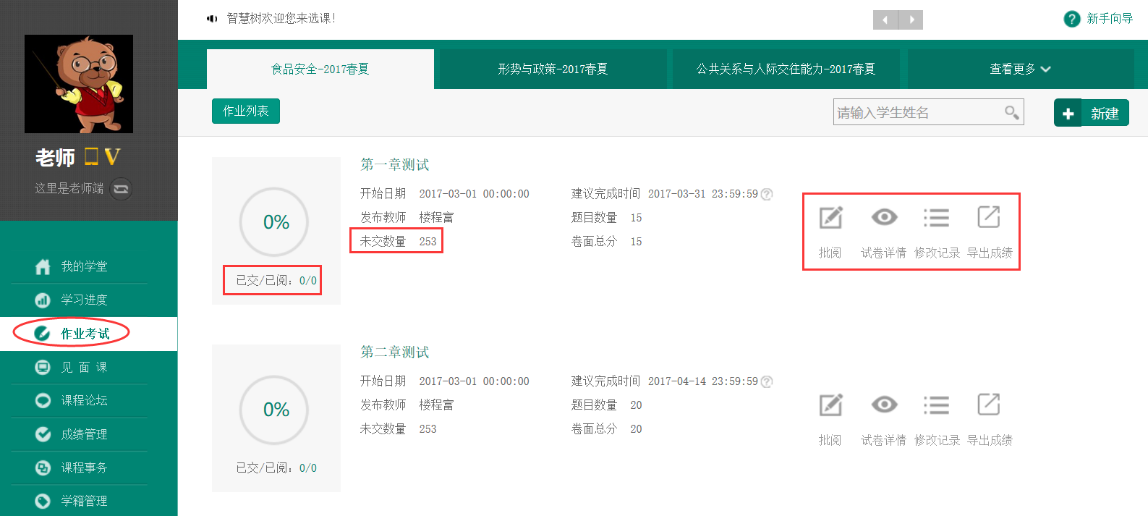
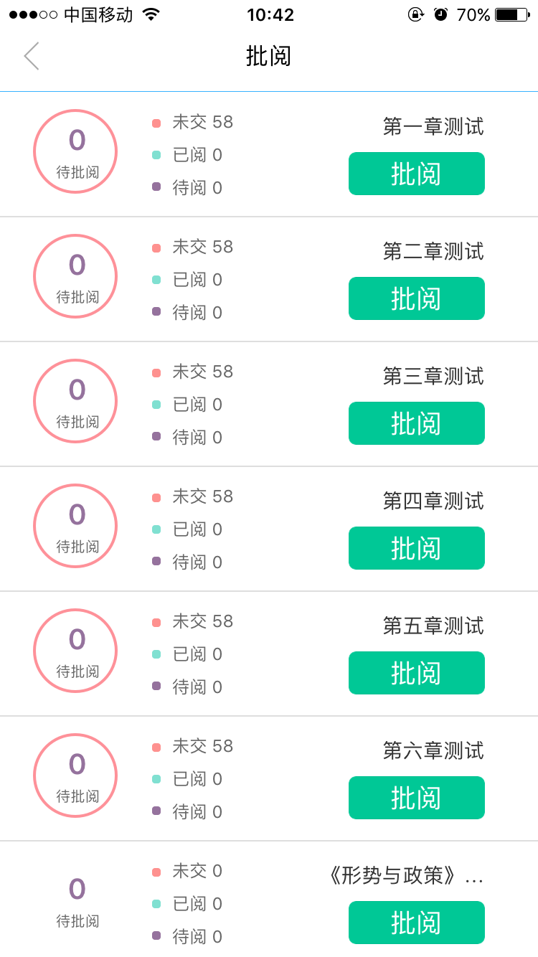

在线——作业考试监督（PC端/APP端）
特别说明：
章测试可最多申请重做3次，系统自动同意，成绩以最后一次为准；

Slide 13
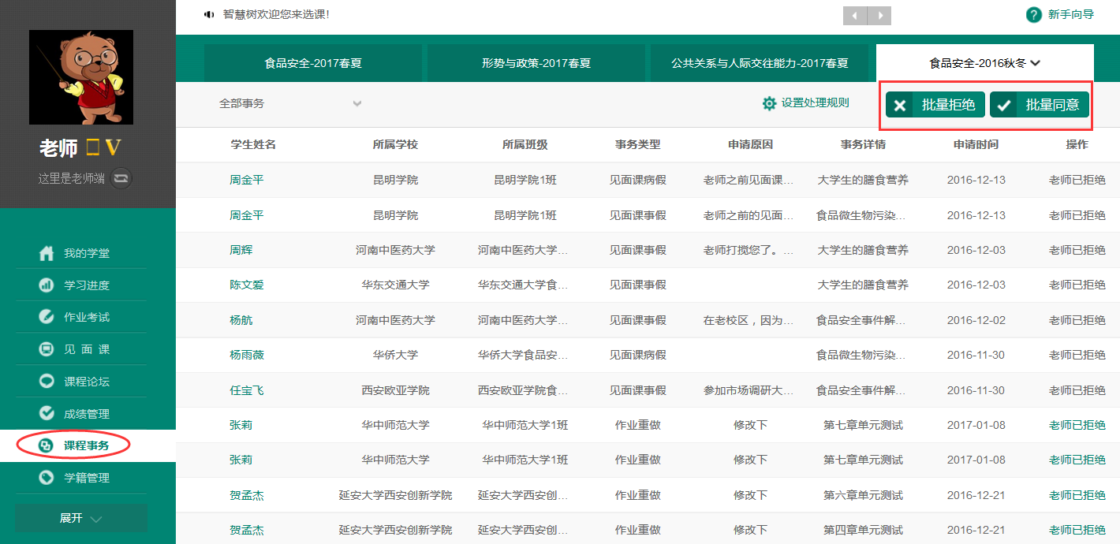

在线——课程事务处理（PC端/APP端）
特别说明：
主要处理学生的见面课申请。

Slide 14
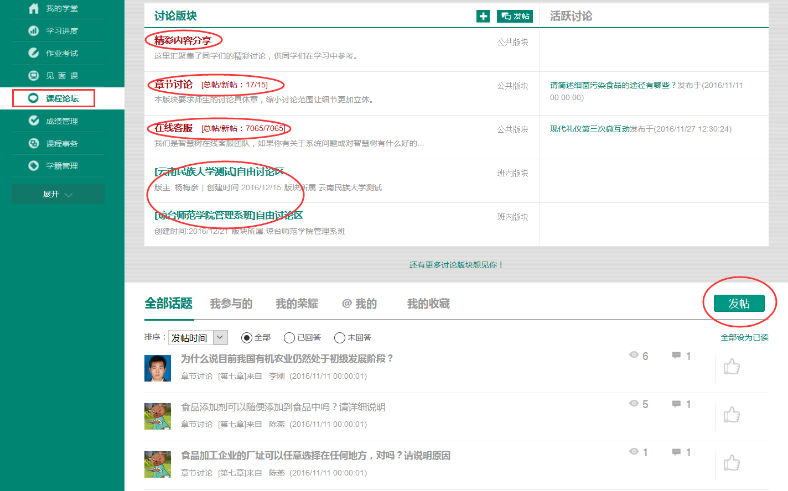
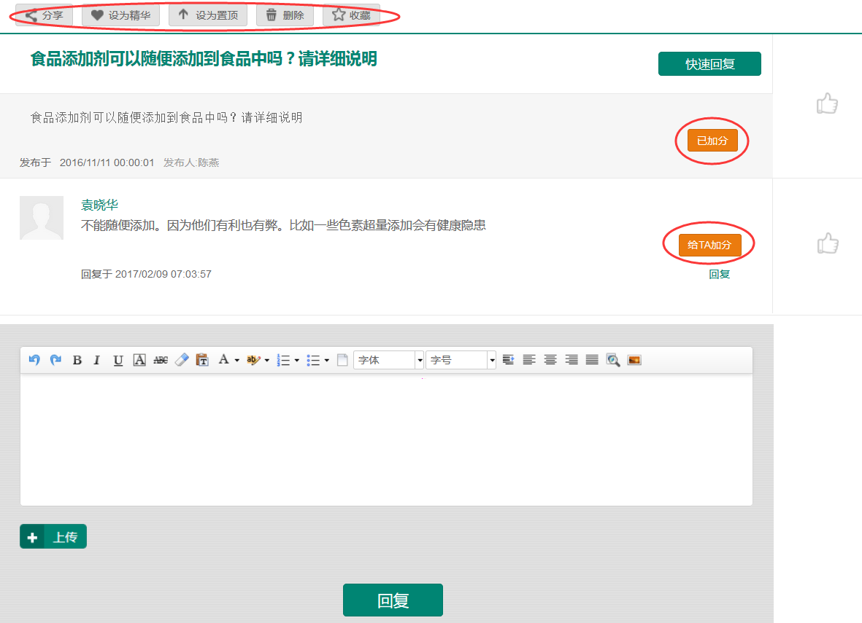
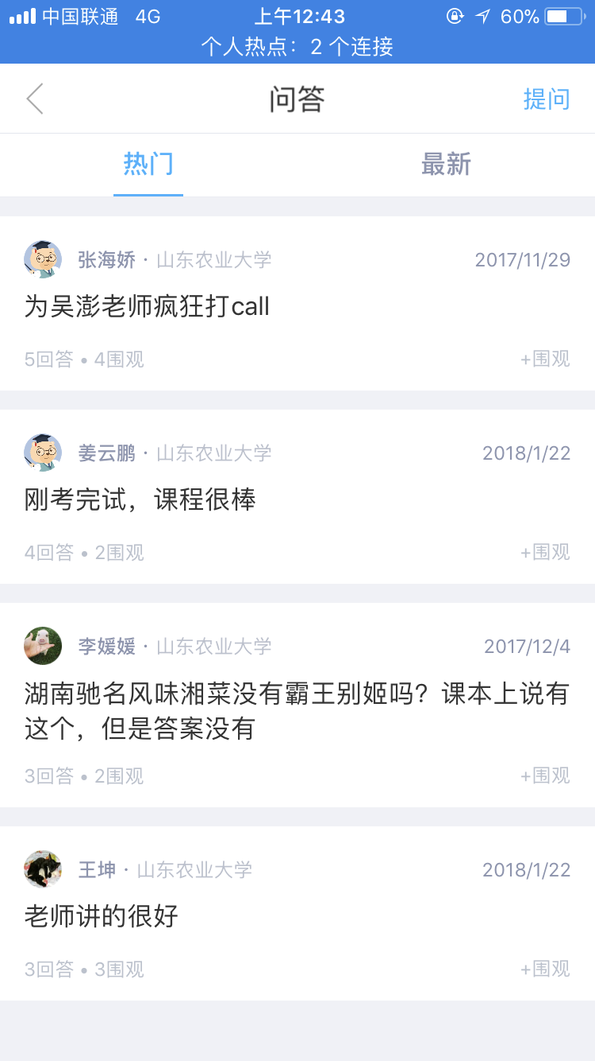
课程问答——（PC端/APP端）

Slide 15
期末考核
1.
2.
根据课程教学计划，提前两周强调期末考试时间，提醒督促学生完成课程学习（在线和见面课）、积极备考。考试阶段，要反复提醒未考试的同学及时参加考试。
查看学生成绩单，确认每项成绩无误。
08

Slide 16
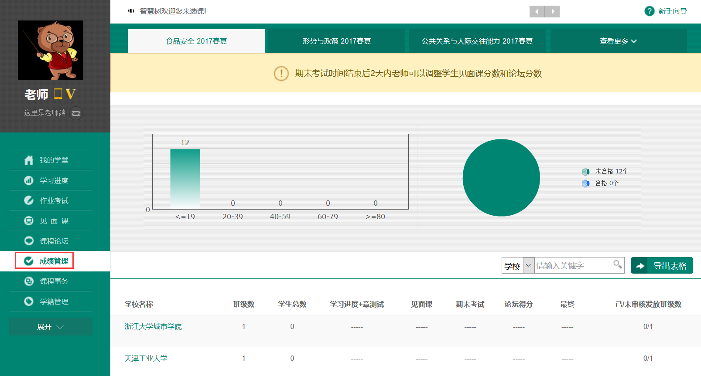
考试与成绩

Slide 17
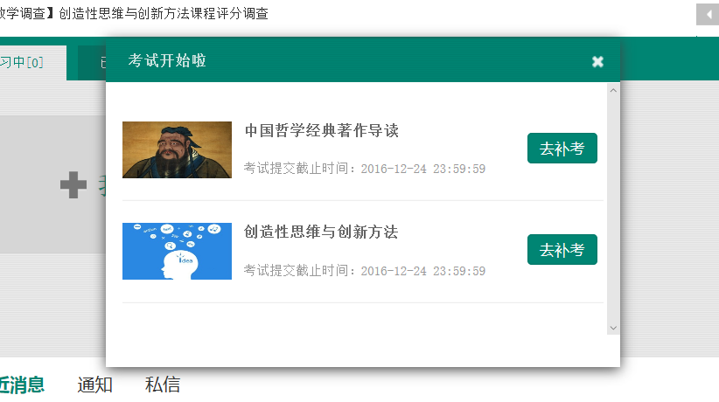

考试与成绩
补考规则：
课程总成绩<60分，平台自动发放补考卷
补考成绩大于60分，补考及格
补考成绩小于60分，与第一次总成绩比较，取高值
补考时间
成绩发布后7天内
特别说明：
期末考试一旦开始，暨在线学习结束。观看视频、章测试作业、见面课回放都不计入学生成绩。

Slide 18

03
Part Three
运行与评价

Slide 19
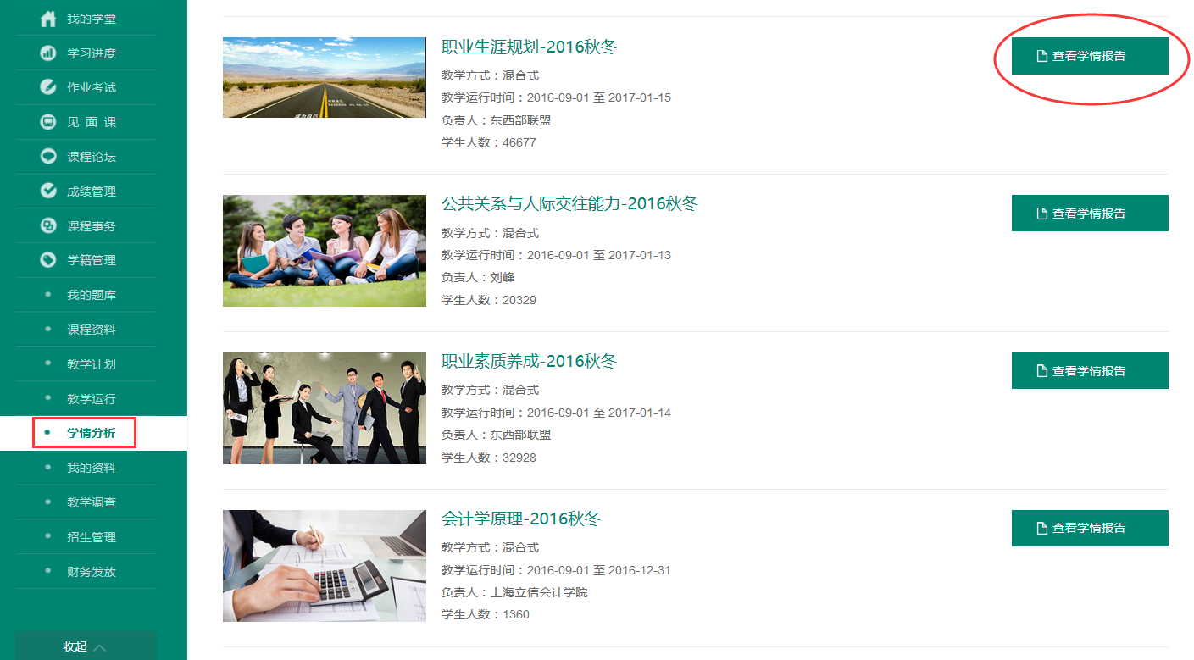
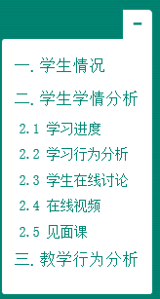
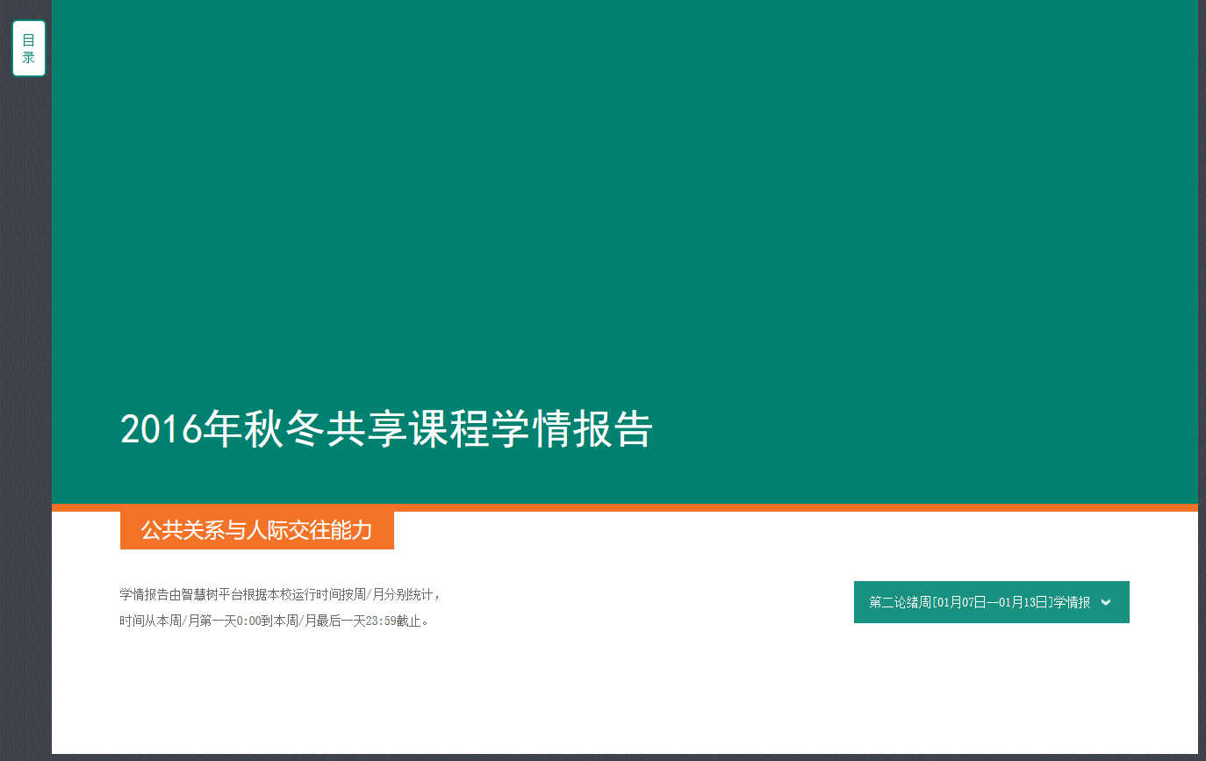
学情报告

Slide 20
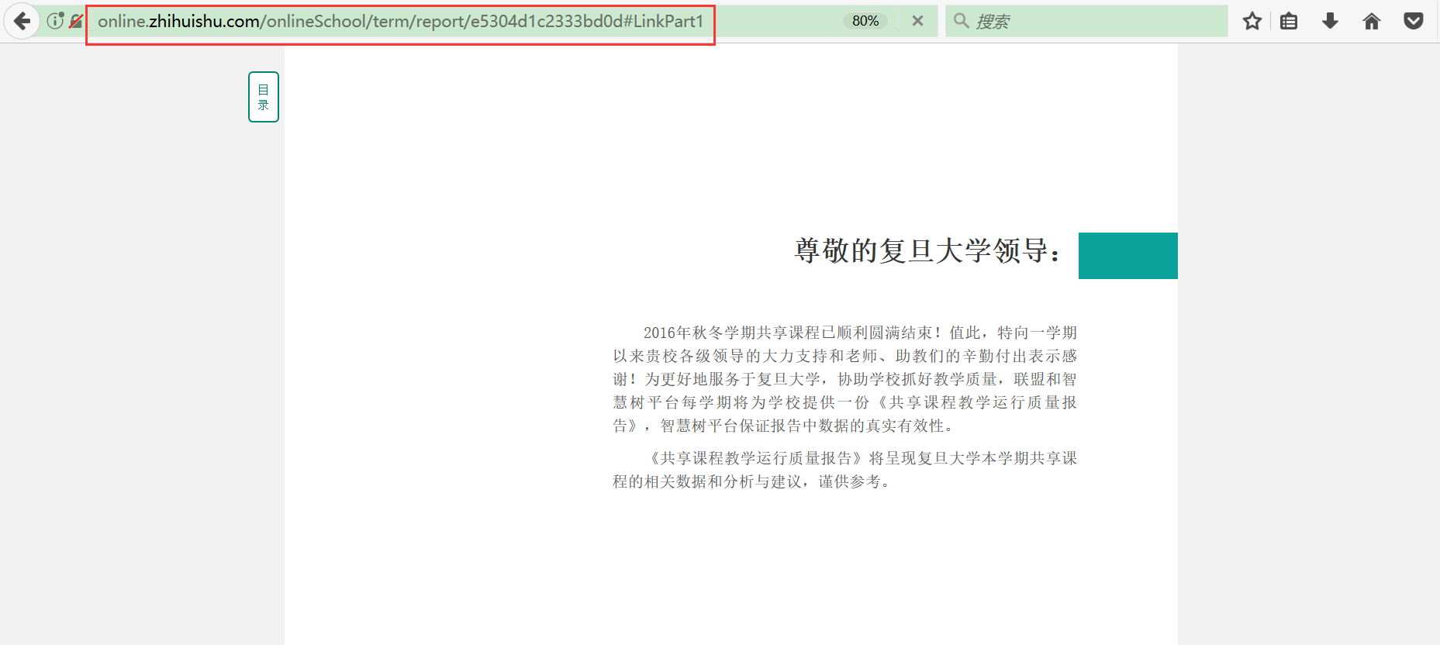
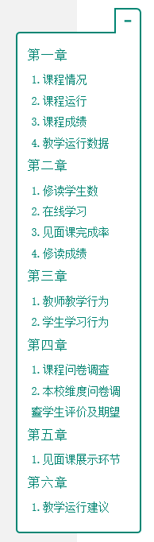
质量报告

Slide 21


Thank you!

